Slide 1
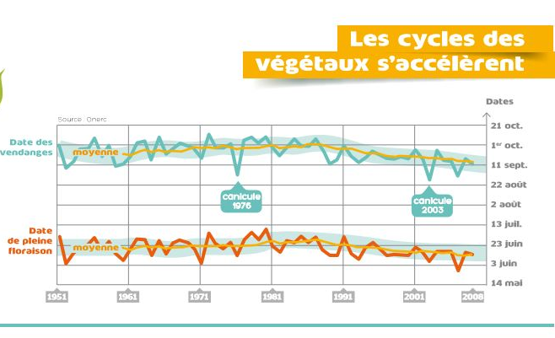
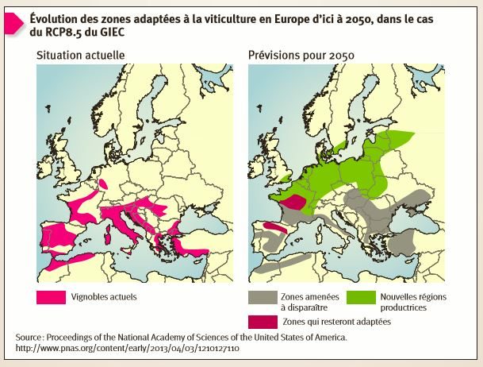
L’Agriculture
- Des vendanges 2 semaines plus tôt
- Déplacement de la culture de la vigne vers le nord de la France
Un rendement meilleur au nord.
Un rendement moins bon au sud à cause de la sécheresse.

Slide 2
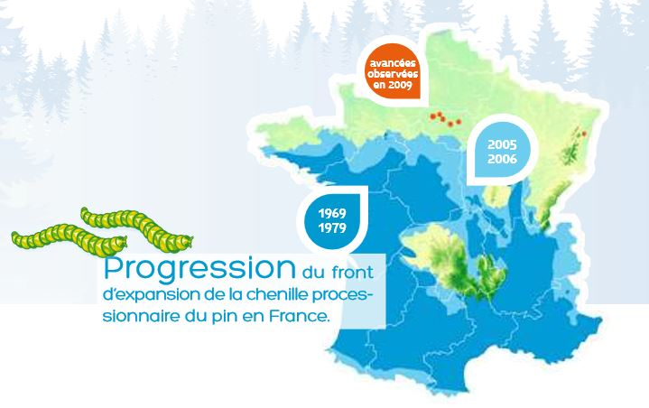
La Biodiversité
En 2080,
Plus de chênes en France car il fera trop chaud.
Les chenilles processionnaires progressent vers le nord là où les pins poussent.
Les oies cendrées ne migrent plus.

Slide 3
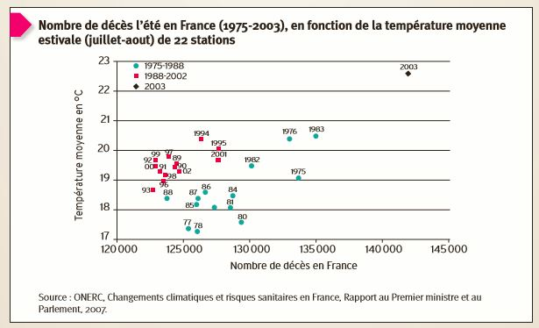
La Santé
Canicules et conséquences
Températures plus chaudes
Allongement de la saison pollinique donc plus d’allergies
De nombreux décès
Risques d’insolation, de déshydratation, de cancers…
Les pics de pollution sont plus nombreux donc plus de maladies respiratoires
Apparition du moustique-tigre en France:
- porteurs de maladies graves.

Slide 4
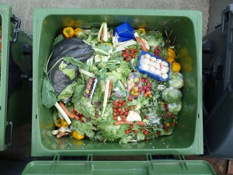
La consommation
Ils produisent beaucoup de GES:
- Les aliments d’origine animale
- Les produits fabriqués loin de l’endroit où on les consomme
- La culture de fruits et légumes sous serre
Le gaspillage
produits fabriqués, transportés, stockés pour rien. Déchets à détruire.

Slide 5
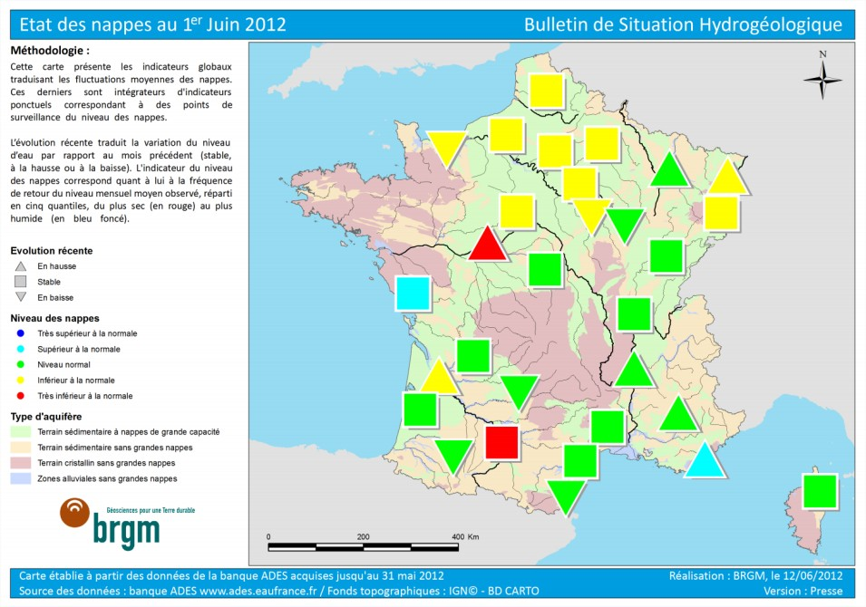
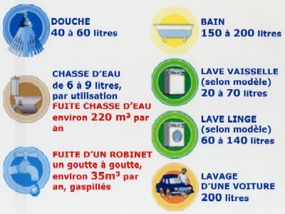
L’eau potable
Réchauffement climatique: baisse du niveau des nappes phréatiques
Augmentation de notre consommation domestique.
Fonte des glaciers: baisse des réserves en eau douce.

Slide 6
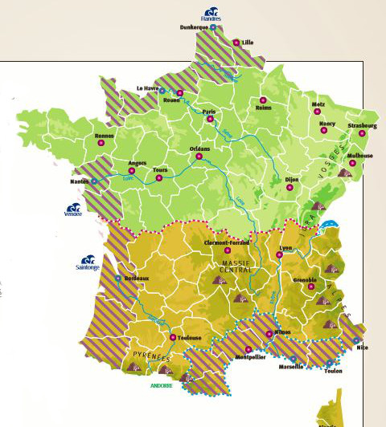
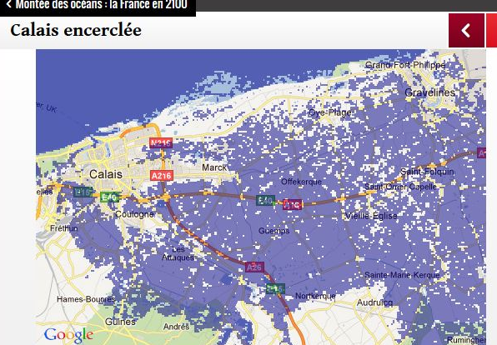
La migration des populations
Immersion
Inondation et érosion
Éboulements, avalanches, diminution du domaine skiable

Slide 7
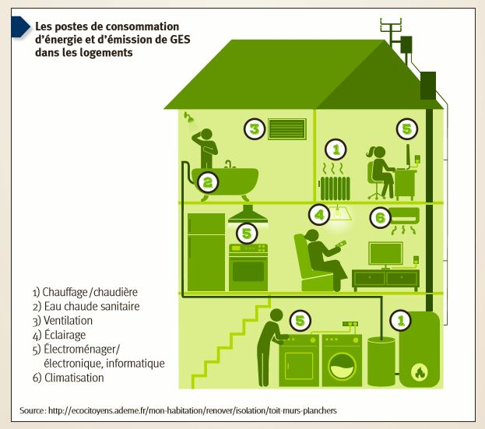
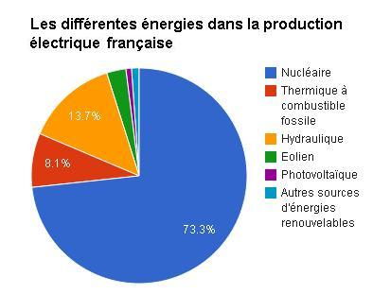
L’énergie
- Peu de production d’utilisation de sources d’énergie renouvelable: rejet de beaucoup de CO2 dans l’atmosphère.

